Slide 1
contrasten
Gods Genade zwart op wit

Slide 2
wie?
Goswin de Boer
echtgenoot
vader
docent
student
…
goswindeboer.nl

Slide 3
Life is Wonderful – Jason Mraz
It takes a crane to build a crane
je bouwt een kraan met een kraan
it takes two floors to make a story
met twee vloeren maak je een verdieping
it takes an egg to make a hen
je hebt een ei nodig voor een kip
it takes a hen to make an egg
je hebt een kip nodig voor een ei
there is no end to what I’m saying
wat ik zeg heeft eindeloos veel betekenis

Slide 4
Life is Wonderful – Jason Mraz
It takes a thought to make a word
een gedachte gaat aan een woord vooraf
and it takes some words to make an action
en woorden zijn nodig om iets te doen
it takes some work to make it work
je moet er aan werken om het te laten werken
it takes some good to make it hurt
pas als iets goed is kan het ook pijn doen
it takes some bad for satisfaction
het moet eerst misgaan voor voldoening

Slide 5
Life is Wonderful – Jason Mraz
la la la la la la la life is wonderful
het leven is verwonderlijk
ah la la la la la la life goes full circle
het leven is een gesloten geheel
ah la la la la la la life is wonderful
het leven is verwonderlijk
ah la la la la

Slide 6
Life is Wonderful – Jason Mraz
it takes a night to make it dawn
het moet eerst nacht zijn voor het ochtendgloren
and it takes a day to make you yawn, brother
en je hebt een dag nodig voordat je gaapt
it takes some old to make you young
je hebt ouderen nodig om jong te zijn
it takes some cold to know the sun
je hebt de kou nodig om de zon te kennen
it takes the one to have the other
het een komt niet zonder het ander

Slide 7
Life is Wonderful – Jason Mraz
And it takes no time to fall in love
het kost geen tijd om verliefd te worden
but it takes you years to know what love is
maar het kost jaren om de liefde te leren kennen
and it takes some fears to make you trust
je hebt angst nodig om vertrouwen te leren
it takes some tears to make it rust
je hebt tranen nodig voor het roest
it takes the rust to have it polished (Yeah)
en je hebt roest nodig voor je het kunt poetsen

Slide 8
Life is Wonderful – Jason Mraz
la la la la la la la life is wonderful
het leven is verwonderlijk
ah la la la la la la life goes full circle
het leven is een gesloten geheel
ah la la la la la la life is wonderful
het leven is verwonderlijk
ah la la la la

Slide 9
Life is Wonderful – Jason Mraz
It takes some silence to make sound
je hebt stilte nodig om geluid te maken
and it takes a loss before you found it
je moet iets verliezen om het te vinden
and it takes a road to go nowhere
je hebt een weg nodig om nergens heen te gaan
it takes a toll to make you care
het moet iets kosten voor het je iets kan schelen
it takes a hole to make a mountain
je hebt een kuil nodig om een berg te maken

Slide 10
Life is Wonderful – Jason Mraz
la la la la la la la life is wonderful
het leven is verwonderlijk
ah la la la la la la life goes full circle
het leven is een gesloten geheel
ah la la la la la la life is wonderful
het leven is verwonderlijk
ah la la la la

Slide 11
oorsprong
“it takes a crane to build a crane […]
it takes an egg to make a hen
it takes a hen to make an egg”
→ de oorsprong van alles is niet niks

Slide 12
ervaringskennis
“it takes some good to make it hurt
it takes some bad for satisfaction […]
it takes a toll to make you care”
All knowledge is relative, and is the result of comparative contrasts. […] Strange to say, it is usually much easier to learn two things than one,
if they can be related to each other. – A.E. Knoch

Slide 13
contrasten
“it takes some old to make you young
it takes some cold to know the sun […]
it takes some silence to make sound […]
it takes some fears to make you trust […]
it takes a loss before you found it […]
it takes a hole to make a mountain […]
it takes the one to have the other”

Slide 14
contrasten
contrasten zijn onze realiteit:
donker licht
koud warm
oud jong
arm rijk
ziek gezond
dood leven

Slide 15
contrasten
de bijbel toont er nog meer:
dwaasheid wijsheid
zwakheid kracht
vertwijfeling hoop
vlees geest
wet genade
verwerping verkiezing
oordeel redding

Slide 16
contrasten
maar het grootste contrast is:
kwaad goed
satan God
dwaasheid vlees redding wijsheid
zwakheid kracht
oordeel vertwijfeling geest hoop
arm rijk
ziekte gezondheid
verwerping verkiezing
ik
geloof

Slide 17
vanwaar?
waarom?
kwaad goed
waartoe?

Slide 18
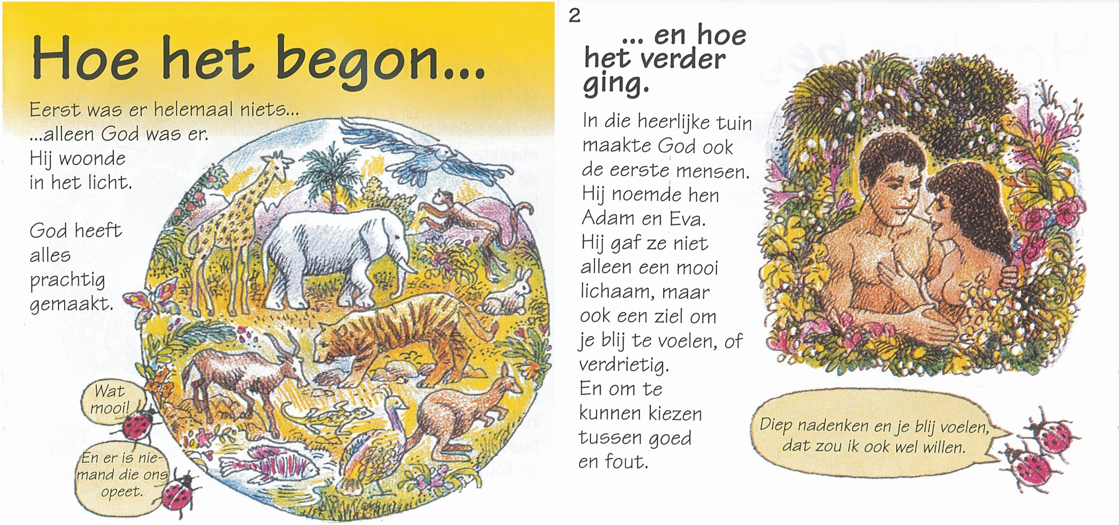
kinderbijbel

Slide 19
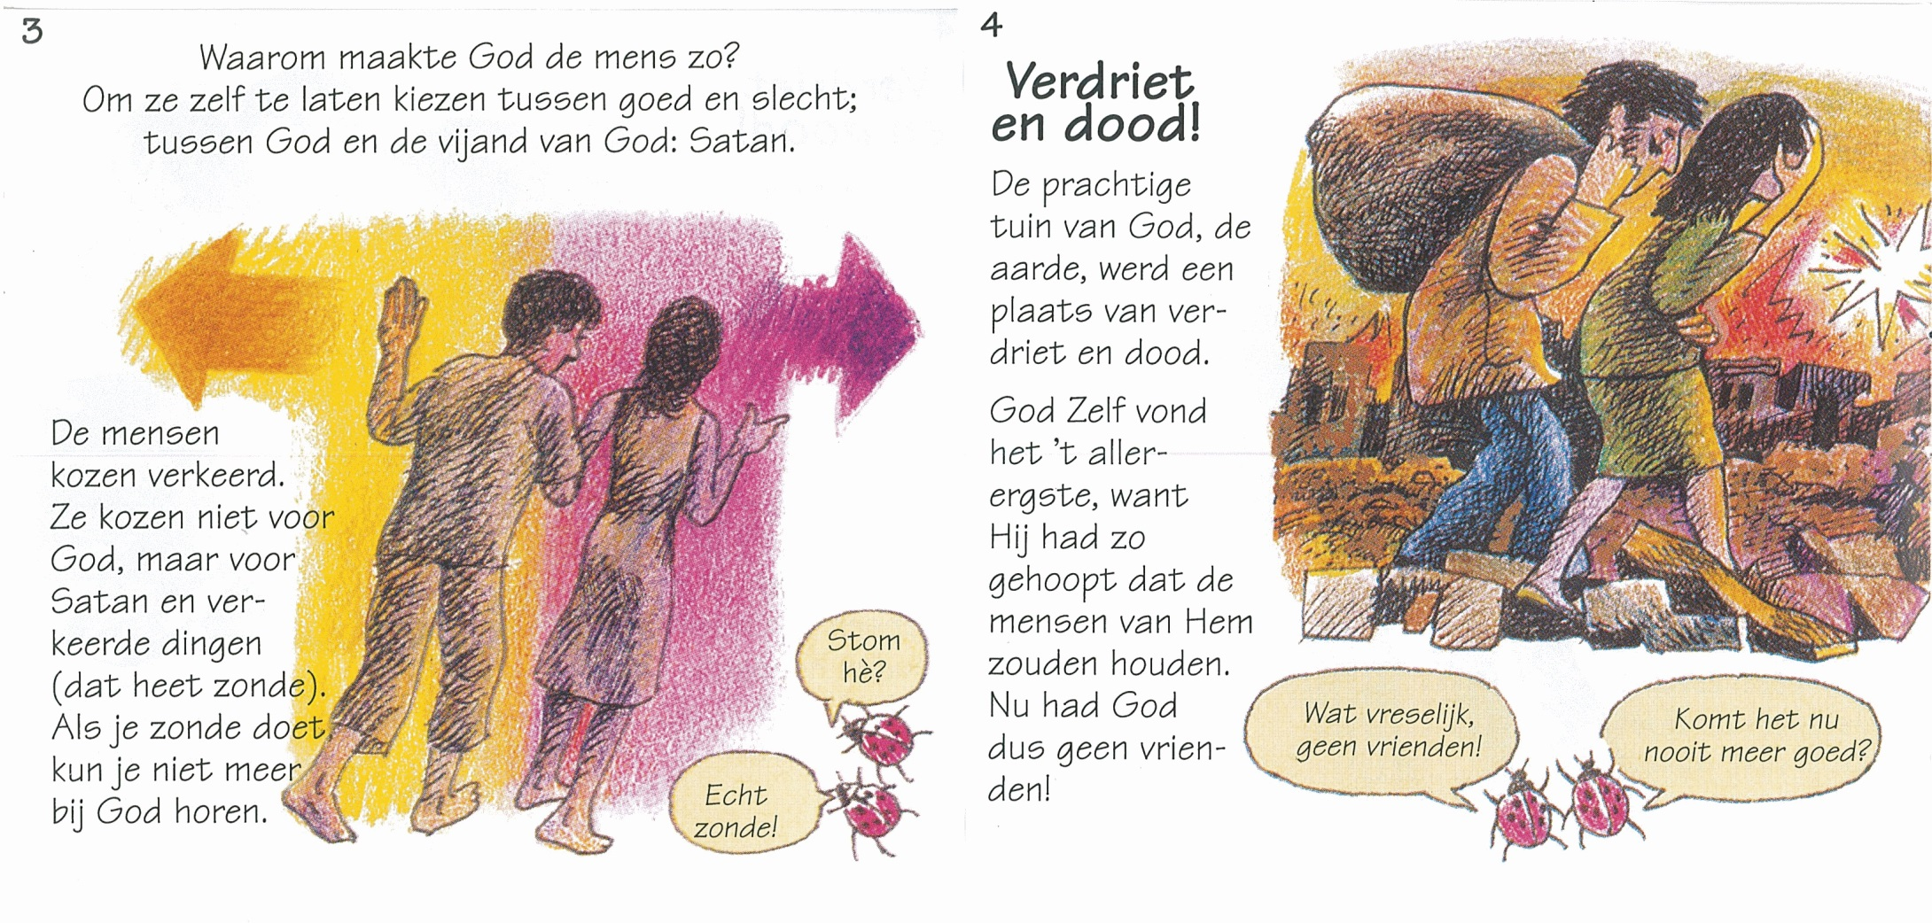
kinderbijbel

Slide 20
dus eerst …
God

Slide 21
en toen …
goed

Slide 22
oeps?
kwaad
goed

Slide 23
en nu?
kwaad
keuze?
goed

Slide 24
credits
“it takes the one to have the other”
Zijn de contrasten echt onbedoeld ontstaan?
Moeten we satan danken voor de levenslessen?
Of onszelf feliciteren met de keuze voor Jezus?
Wie krijgt de EER voor de schepping
en de geschiedenis?

Slide 25
vanwaar?
ziekte / mankementen:
[…] Wie heeft de mens een mond gegeven, wie maakt stom of doof, ziende of blind; ben Ik het niet, de HERE? – Ex. 4:11
Ziet nu, dat Ik, Ik het ben, daar is geen God, behalve Mij. Ik dood en doe herleven,
Ik verbrijzel en Ik genees – Deut. 32:39

Slide 26
vanwaar?
verwerping:
Hetgeen Israël najaagt, heeft het niet verkregen, maar het uitverkoren deel heeft het verkregen, en de overigen zijn verhard, gelijk geschreven staat: God gaf hun een geest van diepe slaap […] – Rom. 11: 7, 8a

Slide 27
waarom?
ontferming:
Want evenals gij eertijds aan God ongehoorzaam waart, maar nu ontferming hebt gevonden door hun ongehoorzaamheid, zo zijn ook dezen nu ongehoorzaam geworden, opdat door de u betoonde ontferming ook zij thans ontferming zouden vinden. Want God heeft [hen] allen onder ongehoorzaamheid besloten, om Zich over [hen] allen te ontfermen. – Rom. 11: 30 - 32

Slide 28
waarom?
zonde:
Waartoe dient dan de wet? Om de overtredingen te doen blijken is zij erbij gevoegd […] – Gal. 4:19
Maar de wet is er bijgekomen, zodat [SV: opdat] de overtreding toenam […] – Rom. 5:20a

Slide 29
waarom?
genade:
[…] waar evenwel de zonde toenam, is de genade meer dan overvloedig geworden, opdat, gelijk de zonde als koning heerste in de dood, zo ook de genade zou heersen door rechtvaardigheid ten eeuwigen leven door Jezus Christus, onze Here.
– Rom. 5:20b

Slide 30
bomen
In het paradijs stonden twee bomen.
de boom des levens
de boom van de kennis van …
GOED én KWAAD
(Gen. 2:9)

Slide 31
bomen
let op wat er NIET staat:
boom van het kwaad
boom van goed en kwaad
boom van de kennis van het kwaad
er staat:
de boom van de KENNIS van GOED én KWAAD

Slide 32
gevolgtrekking
Dus voordat Adam van de boom at …
… had hij geen kennis van kwaad
… maar had hij ook geen kennis van goed
… was het kwaad er al, want het was te kennen
GOED en KWAAD zijn een ‘package deal’

Slide 33
gevolgtrekking
Er was ook een boom des levens …
Zie, de mens is geworden als Onzer een door de kennis van goed en kwaad; nu dan, laat hij zijn hand niet uitstrekken en ook van de boom des levens nemen en eten, zodat hij in eeuwigheid zou leven. – Gen. 3:22
… dus niet eten -> niet (eeuwig) leven -> sterven
Dus ook de dood (sterfelijkheid) was er al voordat Adam van de boom at!

Slide 34
goed?
“En zie het was (zeer) goed.”
ECHT? Eén hoofdstuk verder en 2 – 0 achter!
En dat noemt God goed?
Eerste keer ‘goed’ in de bijbel: “En God zag, dat het licht goed was, en God maakte scheiding tussen het licht en de duisternis.” – Gen. 1:3

Slide 35
ook goed?
Waar komt het kwaad vandaan?
Ik formeer het licht, en schep de duisternis; Ik maak den vrede en schep het kwaad, Ik, de HEERE, doe al deze dingen. – Jes. 45:7 SV

Slide 36
waarom?
opdat men het wete waar de zon opgaat en waar zij ondergaat, dat er buiten Mij niemand is; Ik ben de HERE, en er is geen ander – Jes. 45:6
Want het schriftwoord zegt tot Farao: Daartoe heb Ik u doen opstaan, opdat Ik in u mijn kracht zou tonen en mijn naam verbreid zou worden over de gehele aarde. – Rom. 9:17

Slide 37
waarom?
Zo zegt de HERE, de Heilige Israëls, en zijn Formeerder: Vraagt Mij naar de toekomstige dingen, vertrouwt Mij mijn zonen en het werk mijner handen toe. Ik ben het, die de aarde gemaakt en de mens daarop geschapen heb; mijn handen hebben de hemelen uitgespannen en aan al hun heer heb Ik mijn bevelen gegeven. - Jes. 45:11,12

Slide 38
slechte uitvoering
Sanherib:
Hebt gij het dan niet gehoord, dat Ik het van overlang bereid en van de dagen van ouds vorm gegeven heb? Nu heb Ik het doen komen: gij moest de versterkte steden verwoesten tot puinhopen – 2 Kon. 19:25

Slide 39
slechte uitvoering
Wee Assur, die de roede van mijn toorn is en in welks hand mijn gramschap is als een stok. Tegen een godvergeten volk zal Ik (die koning) zenden, en tegen de natie waarover Ik verbolgen ben, zal Ik hem ontbieden om buit te behalen en roof te plegen en om het volk te vertrappen als slijk der straten. – Jes. 10:5,6

Slide 40
(h)eren-dienst
[…] Doch het zal geschieden, wanneer de Here zijn ganse werk op de berg Sion en in Jeruzalem voleindigd heeft, dat Ik de vrucht der hooghartigheid van de koning van Assur bezoeken zal en de trots van zijn hovaardige ogen, omdat hij gedacht heeft: Door de kracht van mijn hand heb ik het gedaan en door mijn wijsheid […] – Jes. 10:12,13a
-> niet de daden maar de eer

Slide 41
knip
De theologie heeft het kwaad verknipt:
oordelend kwaad <-> moreel kwaad
dit “mag” God doen “hoe haal je het in je
van de theologen hoofd om God hiervoor
verantwoordelijk te maken!”

Slide 42
twist
Google: “johan site:goswindeboer.nl”
niet WAT maar WIE
niet WAAROM maar WANNEER
niet verantwoording maar vertrouwen

Slide 43
zonder zonde?
Heeft God geen hand gehad in de zonde?
uitgaande van het gebod, wekte de zonde in mij allerlei begeerlijkheid op; want zonder wet is de zonde dood. Ik heb eertijds geleefd zonder wet; toen echter het gebod kwam, begon de zonde te leven, maar ik begon te sterven
– Rom. 7:9
-> gebod leidt tot zonde!

Slide 44
zonder zonde?
Maar van den boom der kennis des goeds en des maar van de boom der kennis van goed en kwaad, daarvan zult gij niet eten […] – Gen. 2:17
Wist God dan niet wat zo’n gebod zou uitwerken?
Zijn de tegentreffers dan ook nog eigen goals?
Volstrekt niet!

Slide 45
waartoe?
Niet om moraal maar motief!
“… om Zich over [hen] allen te ontfermen.”
– Rom. 11:36
Midden op haar straat en aan weerszijden van de rivier staat het geboomte des levens, dat twaalfmaal vrucht draagt, iedere maand zijn vrucht gevende; en de bladeren van het geboomte zijn tot genezing der volkeren.
– Op. 22:2

Slide 46
waartoe?
Zie, de tent van God is bij de mensen en Hij zal bij hen wonen, en zij zullen zijn volken zijn en God zelf zal bij hen zijn, en Hij zal alle tranen van hun ogen afwissen, en de dood zal niet meer zijn, noch rouw, noch geklaag, noch moeite zal er meer zijn, want de eerste dingen zijn voorbijgegaan. - Op. 21: 3, 4

Slide 47
waartoe?
Er wordt gezaaid in vergankelijkheid, en opgewekt in onvergankelijkheid; er wordt gezaaid in oneer, en opgewekt in heerlijkheid; er wordt gezaaid in zwakheid, en opgewekt in kracht. Er wordt een natuurlijk [lett: ziels] lichaam gezaaid, en een geestelijk lichaam opgewekt. […]

Slide 48
waartoe?
[…] Aldus staat er ook geschreven: de eerste mens, Adam, werd een levende ziel; de laatste Adam een levendmakende geest. Doch het geestelijke komt niet eerst, maar het natuurlijke, en daarna het geestelijke.
– 1 Kor. 15:43-45
Eerst het een, dan het ander…

Slide 49
waartoe?
Want dit vergankelijke moet onvergankelijkheid aandoen en dit sterfelijke moet onsterfelijkheid aandoen. En zodra dit vergankelijke onvergankelijkheid aangedaan heeft, en dit sterfelijke onsterfelijkheid aangedaan heeft, zal het woord werkelijkheid worden, dat geschreven is: De dood is verzwolgen in de overwinning. – 1 Kor. 15: 53, 54

Slide 50
waartoe?
Dit is goed en aangenaam voor God, onze Heiland, die wil, dat alle mensen behouden worden en tot erkentenis der waarheid komen. Want er is één God en ook één middelaar tussen God en mensen, de mens Christus Jezus, die Zich gegeven heeft tot een losprijs voor allen; en daarvan wordt getuigd te juister tijd [Grieks: tijden, meervoud]. – 1 Tim. 2:3-6

Slide 51
waartoe?
Want evenals in Adam allen sterven, zo zullen ook in Christus allen levend gemaakt worden.
[…]
Wanneer alles Hem onderworpen is, zal ook de Zoon zelf Zich aan Hem onderwerpen, die Hem alles onderworpen heeft, opdat God zij alles in allen. – 1 Kor. 15:22-28

Slide 52
waartoe?
Daarom heeft God Hem ook uitermate verhoogd en Hem de naam boven alle naam geschonken, opdat in de naam van Jezus zich alle knie zou buigen van hen, die in de hemel en die op de aarde en die onder de aarde zijn, en alle tong zou belijden: Jezus Christus is Here, tot eer van God, de Vader!” – Fil. 2:9-11

Slide 53
kern. punt.
Samenvattend:
contrasten zijn niet per ongeluk!
niet verantwoordelijkheid maar vertrouwen!
niet “Heer, wat doet U?” of “Heer, waarom?”
maar “Heer, wanneer” of “…”
het gaat niet om kiezen maar om kennen!
meer nog, het gaat om ERkennen -> EER!

Slide 54
lest best
eerst moet: daarna komt:
duisternis licht
verdriet troost
ziekte genezing
ziels geestelijk
zonde vergeving
zaaien oogsten
sterfelijkheid leven
KWAAD GOED

Slide 55
contrasten
Gods Genade wit op zwart

